Slide 1
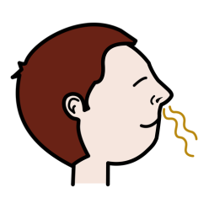
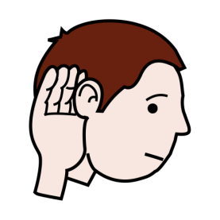
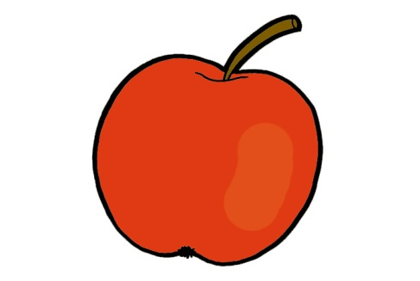
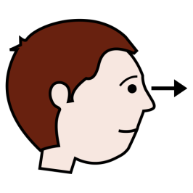
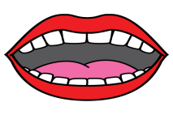
Miten aistimme makua?

Slide 2
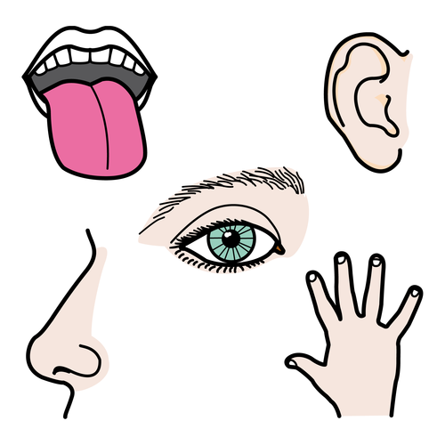
Maistaminen on kaikkien aistiemme yhteispeliä. Tätäkin lajia voi treenata!

Slide 3
Maku?
Makea?
Suolainen?
Hapan?
Karvas?
Umami?
Muut suun tuntemukset:
”tulen polte”
”jään sulaminen”
”nopeasti haihtuva ahaa”

Slide 4
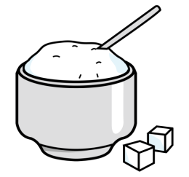
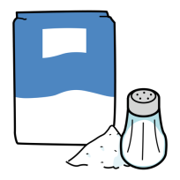
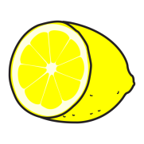
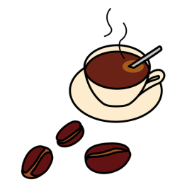
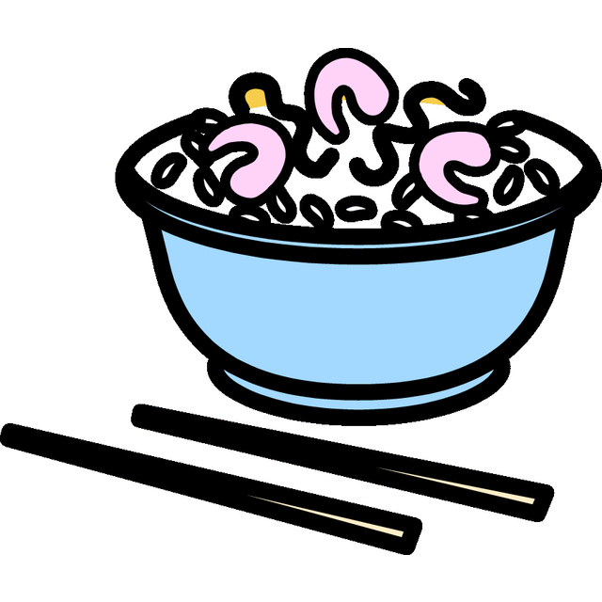

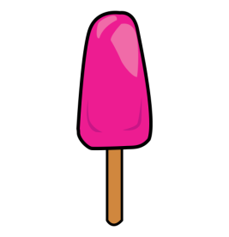
Maku?
Makea
Suolainen
Hapan
Karvas
Umami
Muut suun tuntemukset:
”tulen polte”
”jään sulaminen”
”nopeasti haihtuva ahaa”

